Slide 1
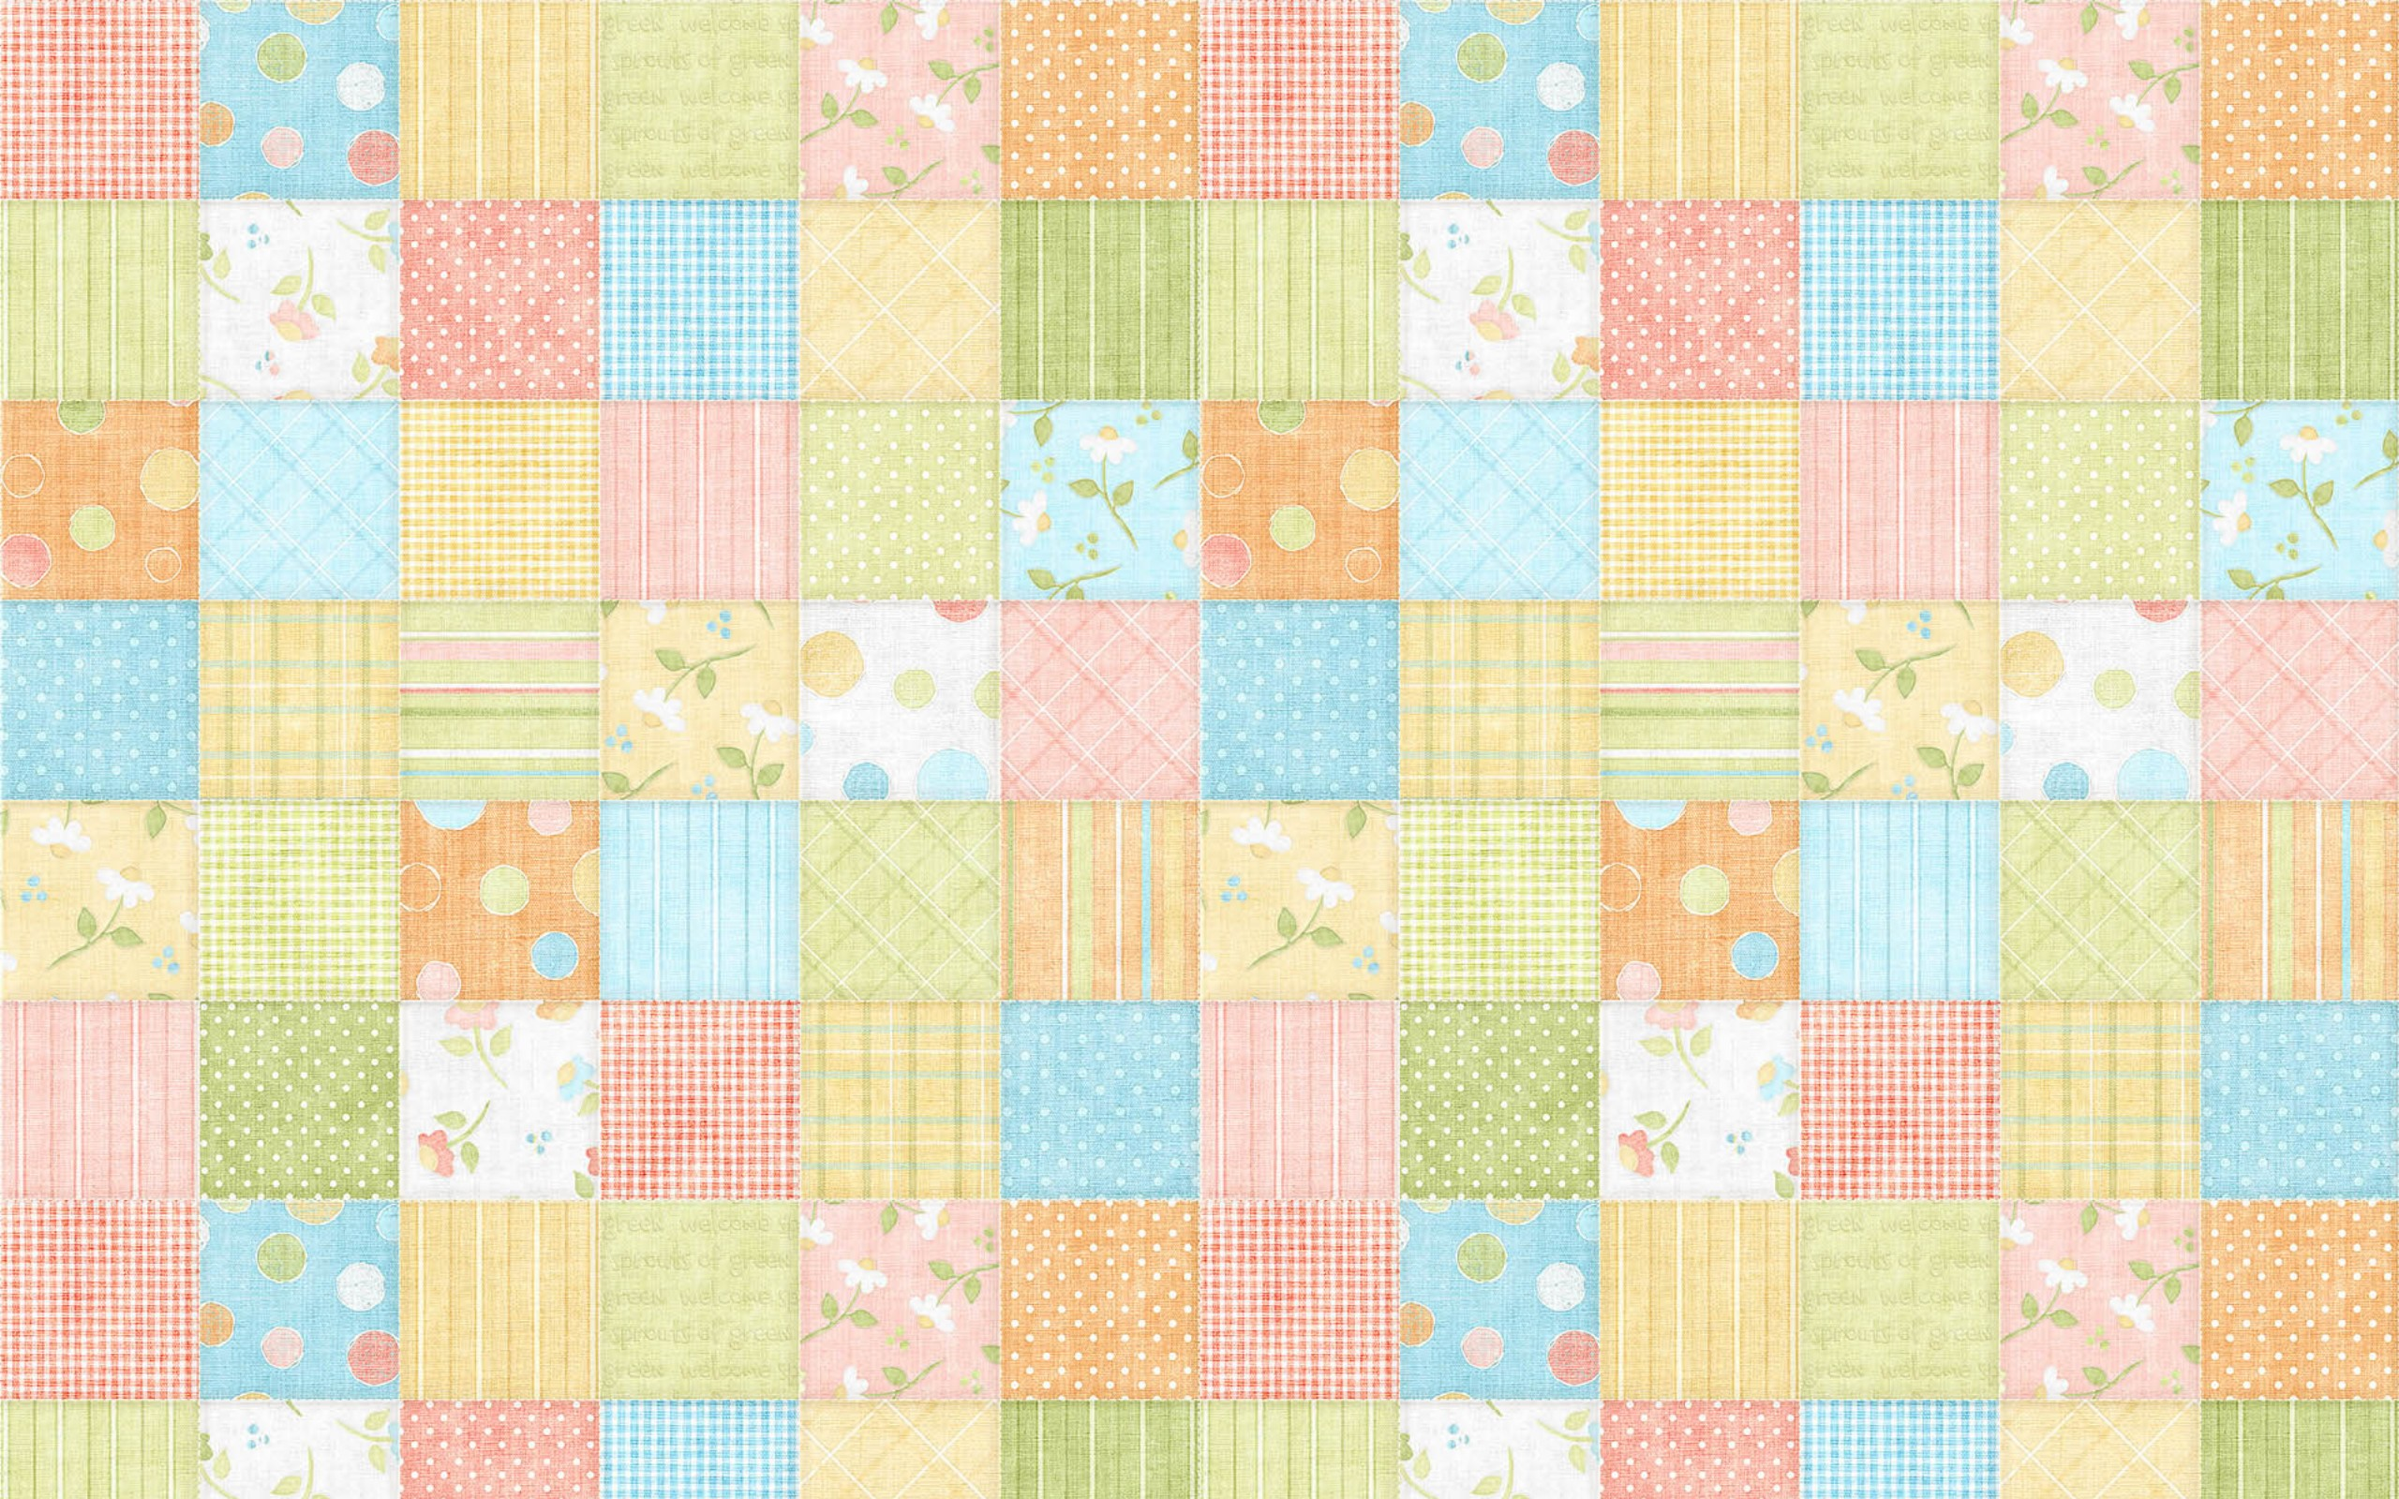
Муниципальное бюджетное дошкольное образовательное учреждение
«Детский сад № 36 «Улыбка»
«Ознакомление детей старшего дошкольного возраста с профессией «швея»
через сюжетно-ролевую игру»
Подготовила воспитатель:
Иванова Елена Геннадьевна
г. Междуреченск, 2019 г.

Slide 2
«Труд – это могучий воспитатель, в педагогической системе воспитания. Трудолюбие и способность к труду не даны ребенку от природы, а воспитываются в нем…»
А.С. Макаренко

Slide 3
Игра – это ведущий вид деятельности ребенка дошкольного возраста.
Сюжетно-ролевая игра является основным видом игры, через которую непосредственно осуществляется ознакомление детей с профессиями взрослых. Ребенок создает воображаемую ситуацию, перевоплощается в образы окружающих его взрослых, беря на себя их роли, и выполняет их в созданной ими игровой обстановке.

Slide 4
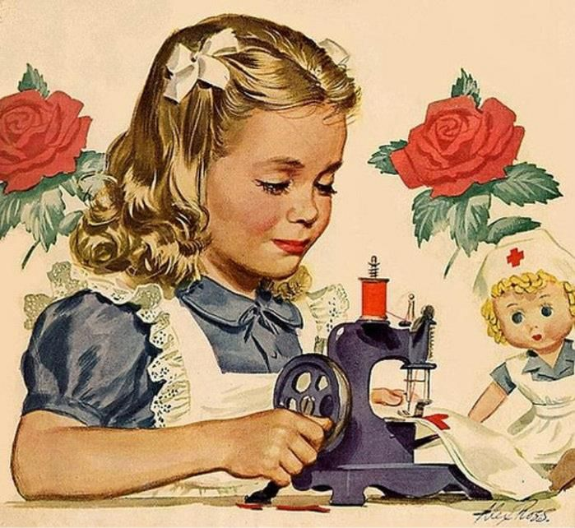
Профессия «Швея»
О наперстках кто все знает,
Нас «с иголки» одевает,
Знает все журналы мод…
Кто на свете лучше шьет?
Кто наряды нам рисует,
Нас одеждою балует,
Чтоб блистали ты и я?
Это профессия – «швея»!
С целью ознакомления детей старшего дошкольного возраста с профессией «швея» в нашем детском саду была организована сюжетно-ролевая игра «Ателье «Кокетка».

Slide 5
Цель сюжетно-ролевой игры – формировать у детей интерес к сюжетно-ролевым играм, представление о профессии «швея» и других работниках ателье, об их профессиональных и личностных качествах; помочь создать игровую обстановку.
Задачи сюжетно-ролевой игры:
расширять и закреплять представление детей о работе в швейном ателье;
формировать умение детей делиться на подгруппы в соответствии с сюжетом игры;
учить подбирать атрибуты для игры;
обогащать словарный запас, развивать связную речь, диалогическое взаимодействие между детьми;
воспитывать уважение к труду взрослых, дружеские взаимоотношения в коллективной игре.

Slide 6
Атрибуты к сюжетно-ролевой игре:
швейные принадлежности (ножницы, нитки, пуговицы, сантиметровая лента, линейка, мелки, наперсток, ленты, тесьма, ткань, лекало, выкройки, 2 швейные машинки), 2 стола, 3 стула, стойка для одежды, вешалки, журнал мод, блокнот, карандаш, квитанции, утюг, гладильная доска.
Роли в сюжетно-ролевой игре:
приемщица – 2 ребенка, заказчики – 3 ребенка, закройщица – 2 ребенка, швея – 2 ребенка, гладильщица – 2 ребенка.
Планируемые результаты:
появление интереса у детей к профессии «швея»; активное использование детьми предметов-заместителей; умение организовать игровое пространство; формирование дружеских взаимоотношений в детском коллективе.

Slide 7
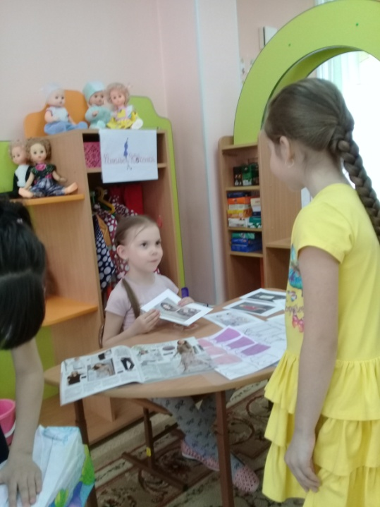
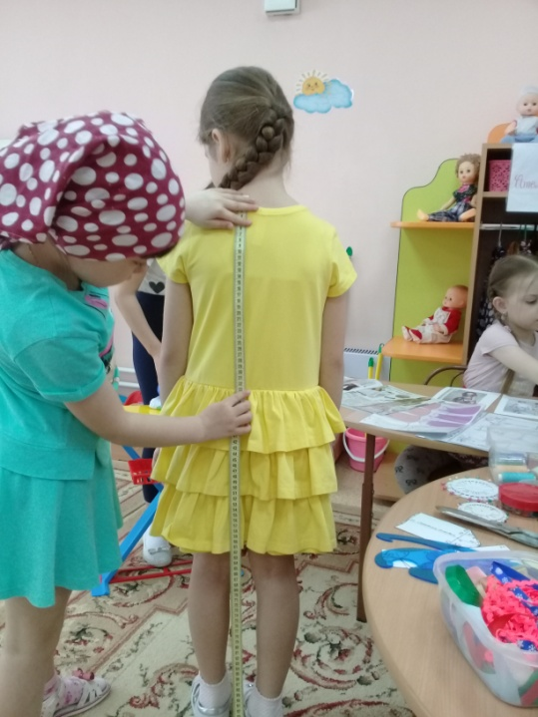
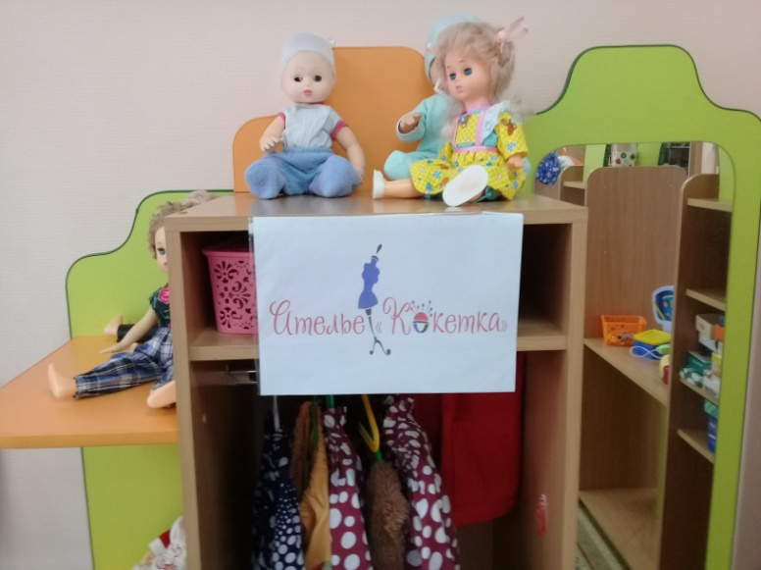
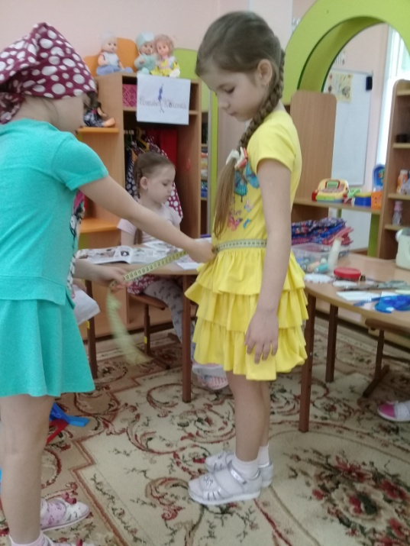
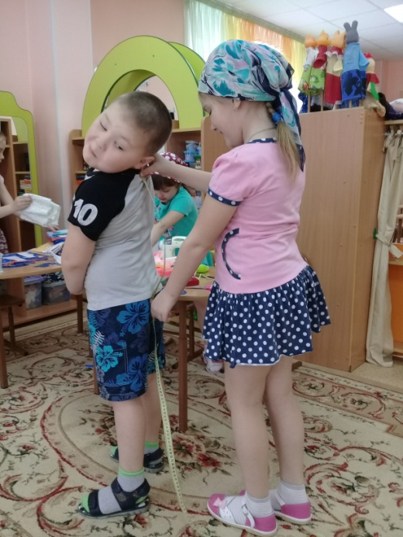
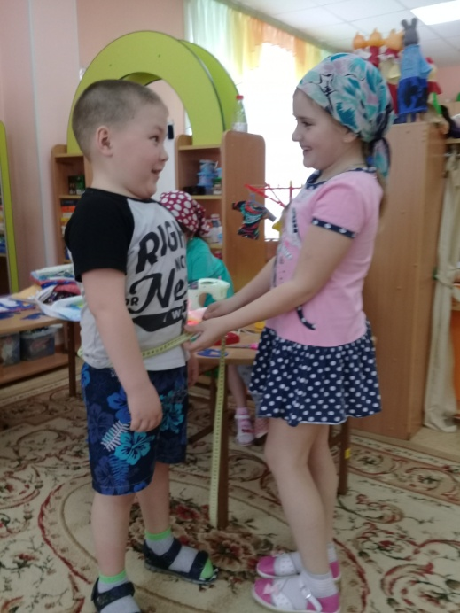
Ателье «Кокетка»

Slide 8
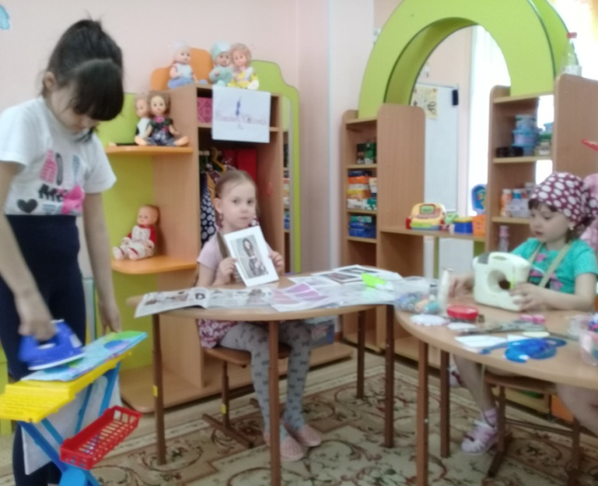
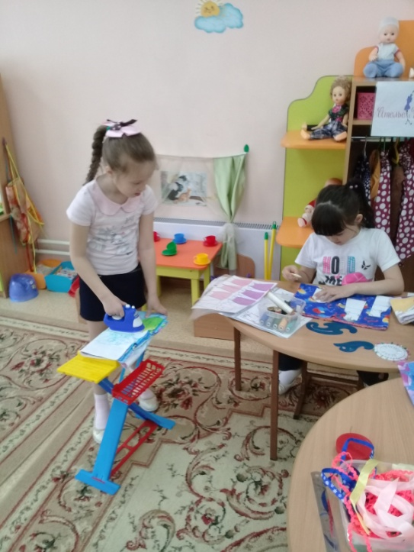
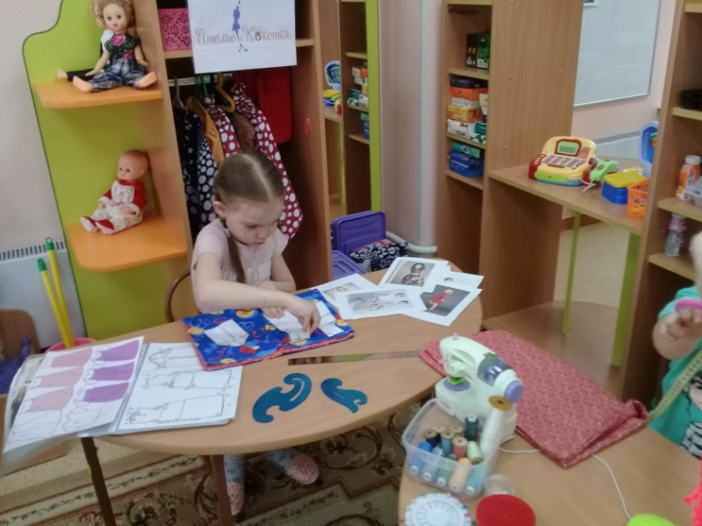
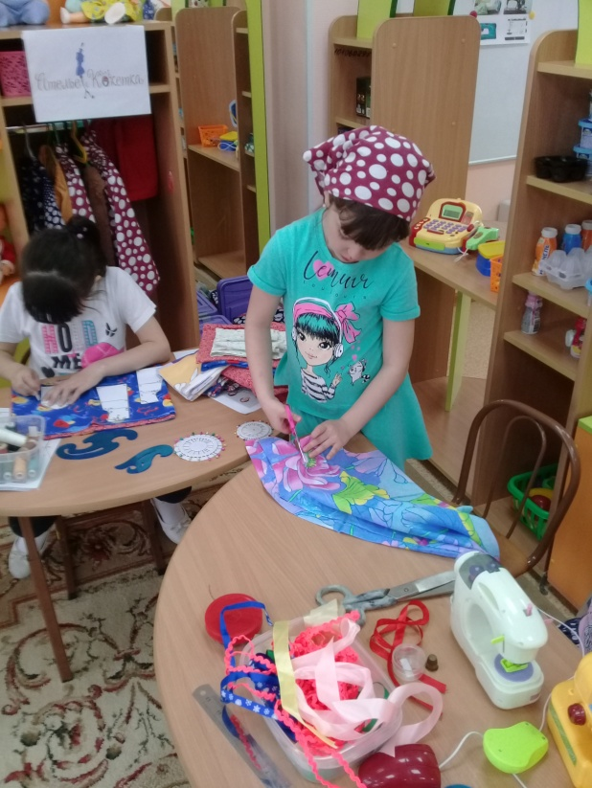
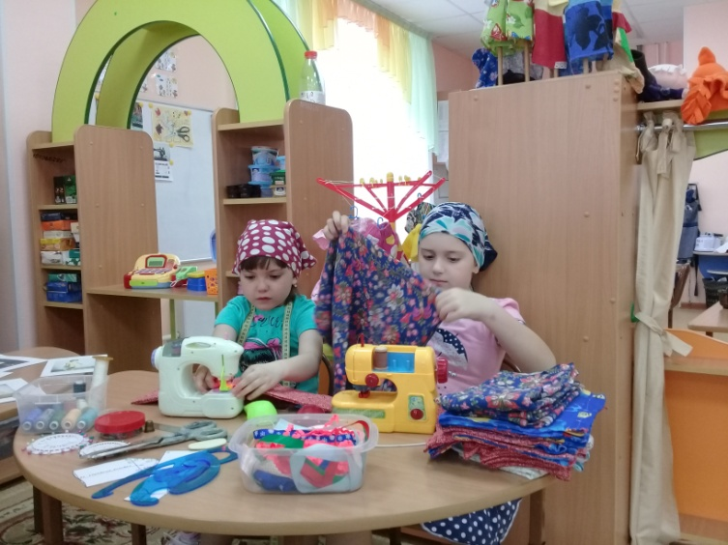
Ателье «Кокетка»

Slide 9
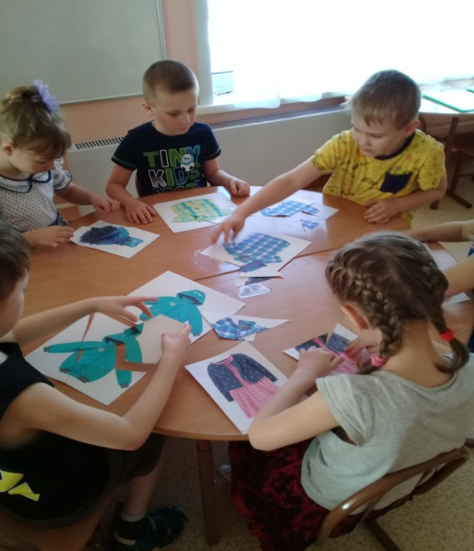
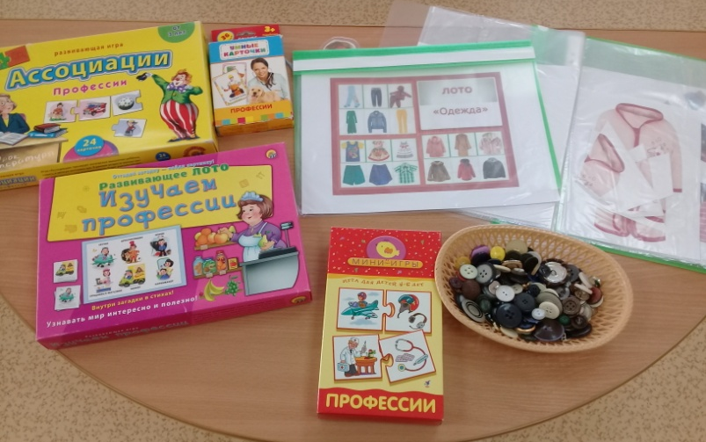
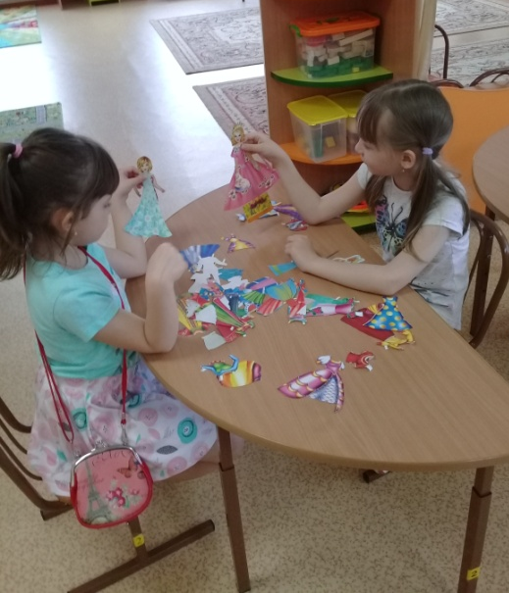
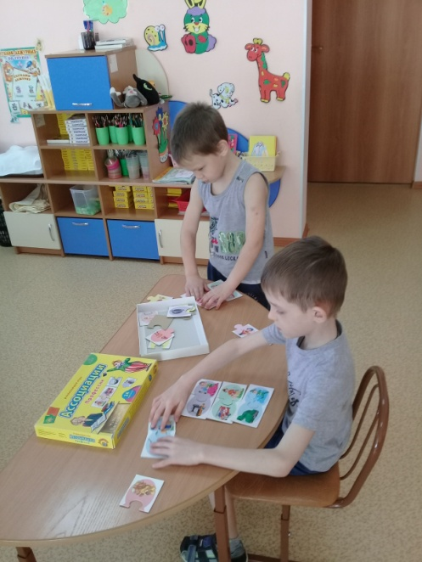
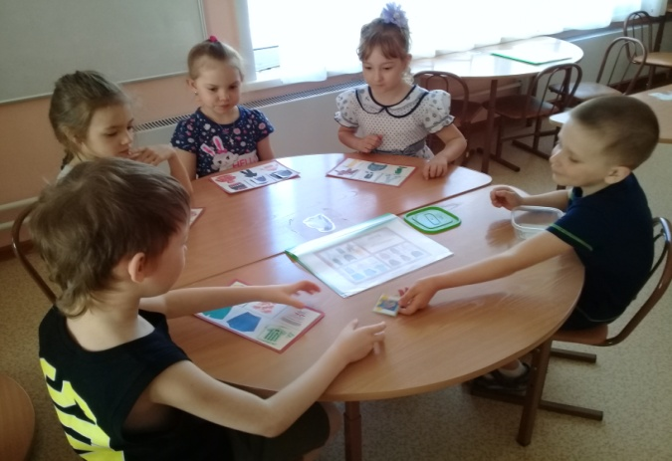
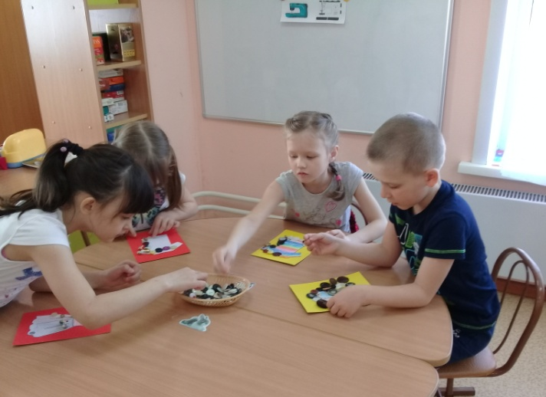
Предварительная работа к сюжетно-ролевой игре:
- дидактические игры ( «Собери выкройку», «Разложи одежду по сезону», «Подбери наряд для куклы», лото «Одежда», «Выложи узор из пуговиц, «Какой, какая, какое?» – с мячом, «Что нужно для работы в ателье?», «Назови детали одежды»);

Slide 10
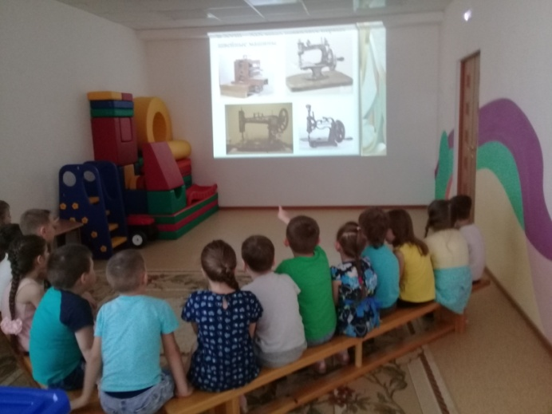
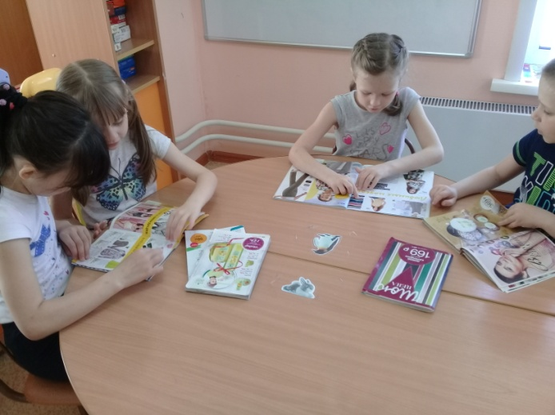
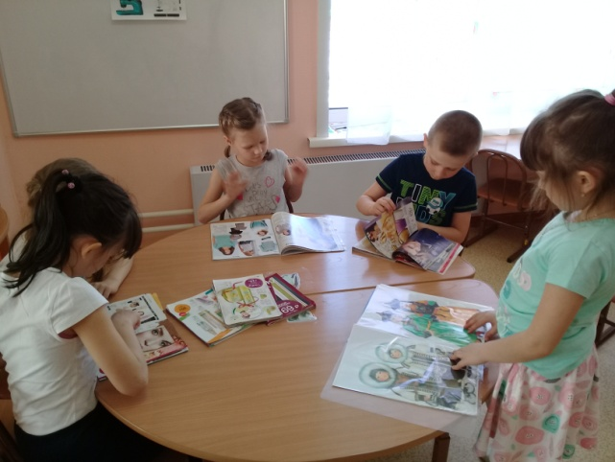
Предварительная работа к сюжетно-ролевой игре:
чтение художественной литературы (Н. Носов «Заплатка», Братья Гримм «Храбрый портняжка», И. Гринберг «Олин фартук», С. Михалков «Заяц портной», «А что у вас?» и др.);
загадывание загадок о швейных инструментах;
познавательная беседа для детей о профессии «швея» с показом презентации «Профессия – швея»;
- рассматривание журналов мод и альбомов ( «Национальная одежда России», «Русский народный костюм», «Виды тканей», «Нарядные платья для девочек» и др.);

Slide 11
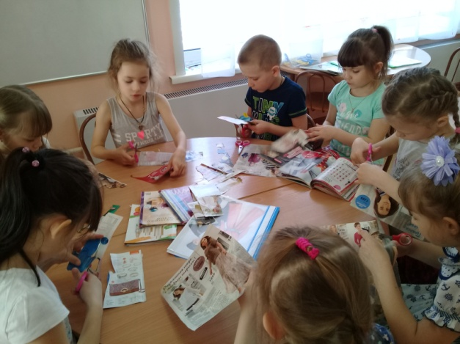
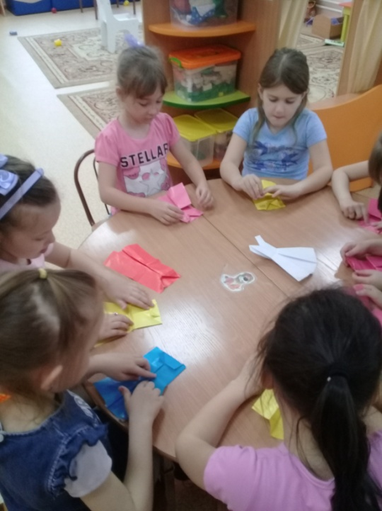
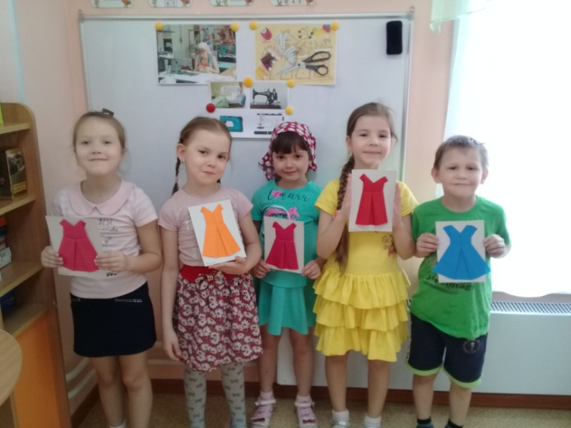
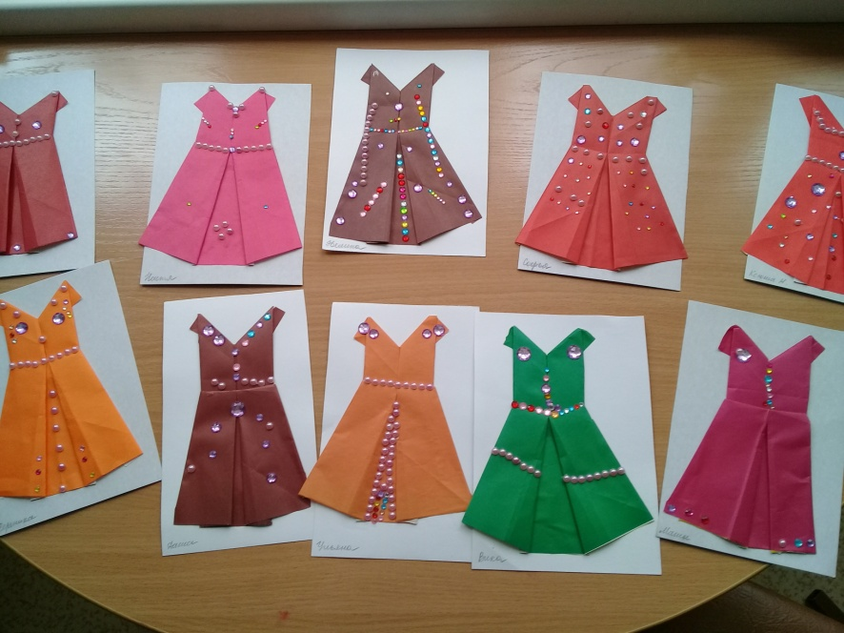
Предварительная работа к сюжетно-ролевой игре:
- ручной труд (изготовление журнала мод; оригами «Платье для мамы»);

Slide 12
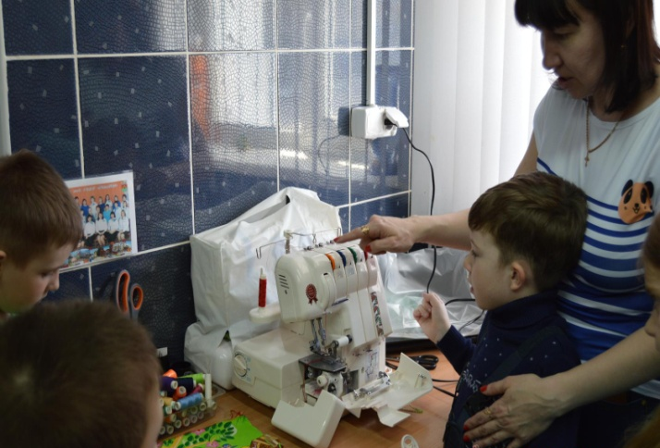
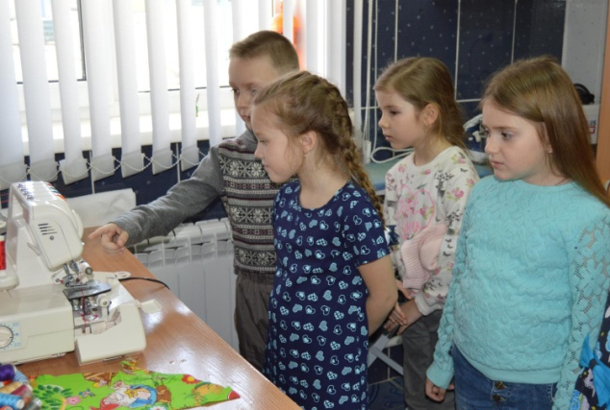
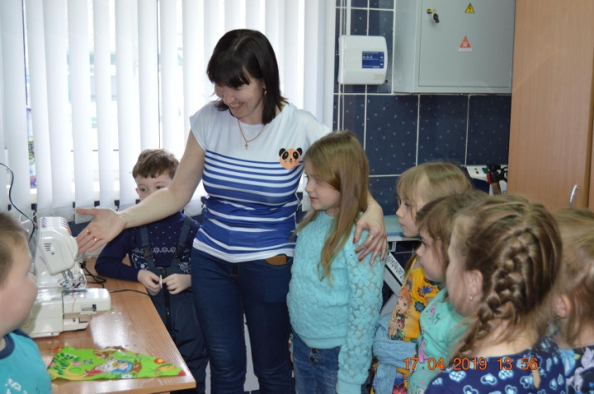
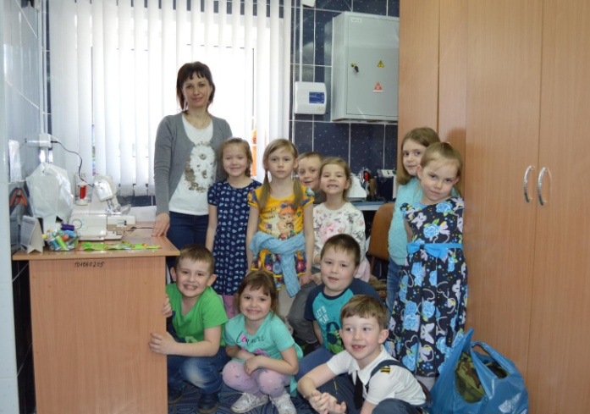
Предварительная работа к сюжетно-ролевой игре:
- экскурсия в прачечную детского сада, где ребята наглядно увидели настоящую швейную машинку и оверлок, узнали их назначение.

Slide 13
Вывод:
Таким образом, сюжетно-ролевая игра является проводником детей старшего дошкольного возраста в профессию взрослых.
Сюжетно-ролевая игра «Ателье «Кокетка» и предварительная к ней работа помогли сформировать представление детей о профессии «швея», о труде других работников ателье, слаженности в их работе, о швейных инструментах и принадлежностях; обогатить словарный запас детей; укрепить доброжелательные отношения между детьми, навыки общественного поведения и правила культуры общения. Также в процессе игры ребята узнали, что работа швеи творческая и интересная, но изготовление одежды требует усидчивости, терпеливости. Мастер по пошиву должен быть аккуратным, ловким, ему необходимо иметь отличный глазомер, прекрасную координацию рук и хорошее зрение. Швея должна разбираться в видах ткани, уметь пользоваться швейным оборудованием и правильно за ним ухаживать, устранять мелкие неполадки.
Возможно, в будущем кто-то из ребят станет хорошим мастером по пошиву или известным модельером, а кто-то просто аккуратно пришьет пуговицу или поставит заплатку.

Slide 14
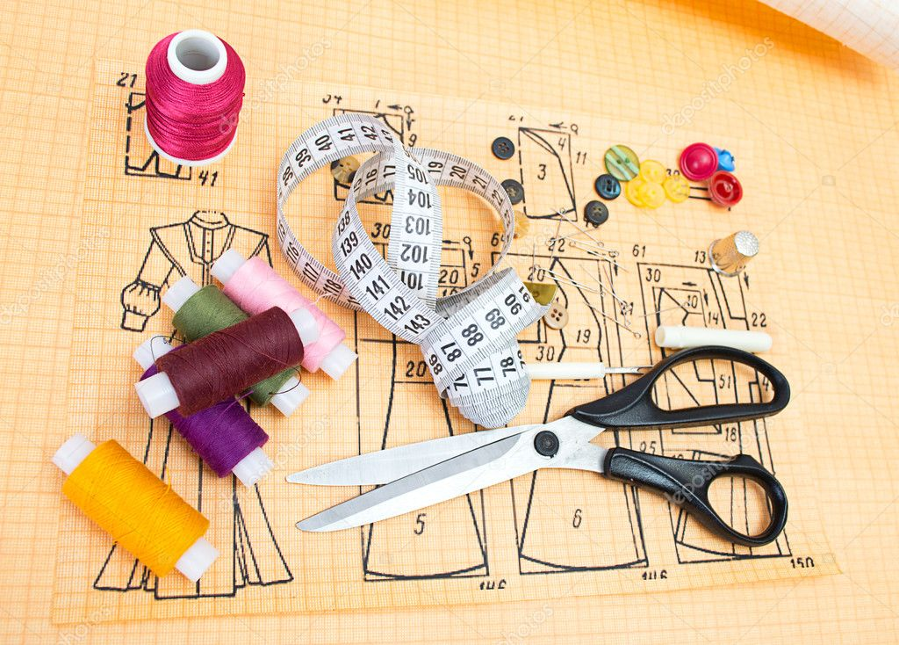
СПАСИБО ЗА ВНИМАНИЕ!

